Slide 1
SWOP – Iteratie 2
Groep 21
Kenny Op De Beeck
Jonathan Langens
Andrey Kirillin
Wonne Joosen

Slide 2
Rollenverdeling
Lead Designer = Kenny
Lead Tester = Andrey
Lead Domain Modeller = Jonathan

Slide 3
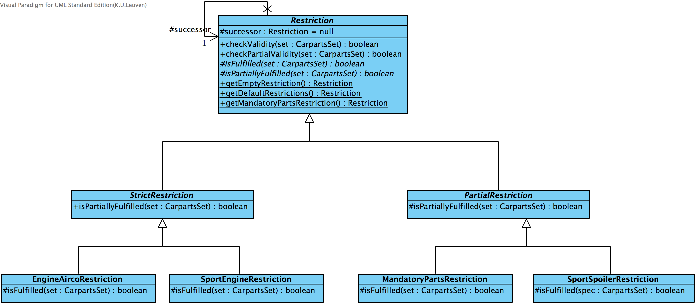
Design - Restrictions

Slide 4
Design - Restrictions
DESIGN PATTERN : Chain Of Responsibility
Logica voor het nagaan of alle restrictions voldaan zijn moet nu niet in OrderSpecification zitten
GRASP : Hoge cohesie in OrderSpecification als neveneffect
Makkelijk nieuwe soorten restricties toevoegen dankzij Polymorphism

Slide 5
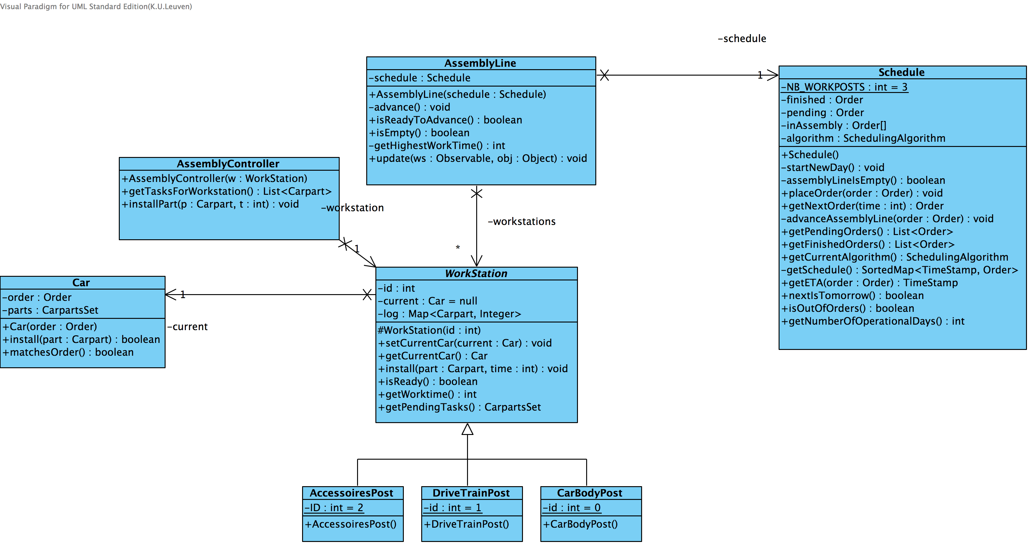
Design – Assembly Line

Slide 6
Design – Assembly Line
Indirection
Workstation kent zijn Car → Car kent zijn Order → Order kent de CarParts → CarParts weten in welke workstation ze kunnen geinstalleerd worden (?)

Slide 7
Design – Assembly Line
GRASP : Polymorphism / Protected Variations
Verschillende subtypes van Workstation
Gelijkaardige, maar varierende, functionaliteit kan in de toekomst gemakkelijk toegevoegd worden, zonder op verschillende plaatsen aanpassingen te moeten maken

Slide 8
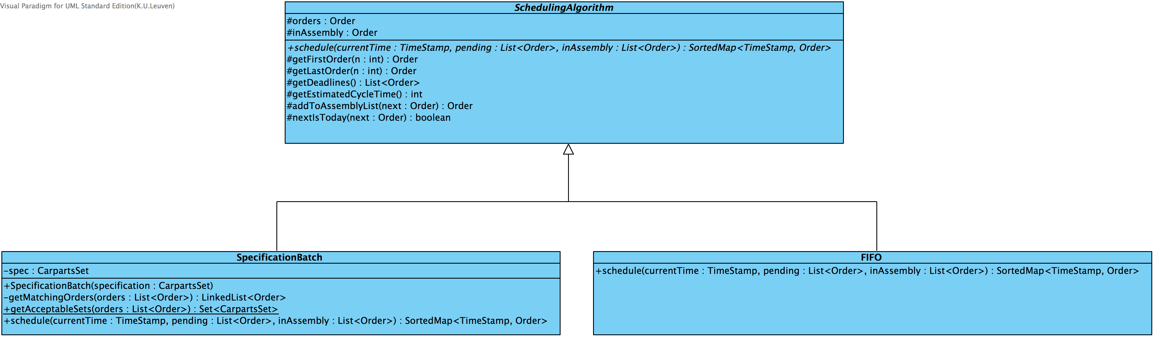
Design - SchedulingAlgorithm

Slide 9
Design - SchedulingAlgorithm
DESIGN PATTERN : Template Method
Verschillende aanpakken in verschillende subklassen definieren (in dit geval voor schedule(…) )
GRASP : In feite een vorm van Protected Variations
Eenvoudig toevoegen van nieuwe scheduling algoritmes zonder op veel andere plaatsen in het systeem aanpassingen te moeten maken

Slide 10
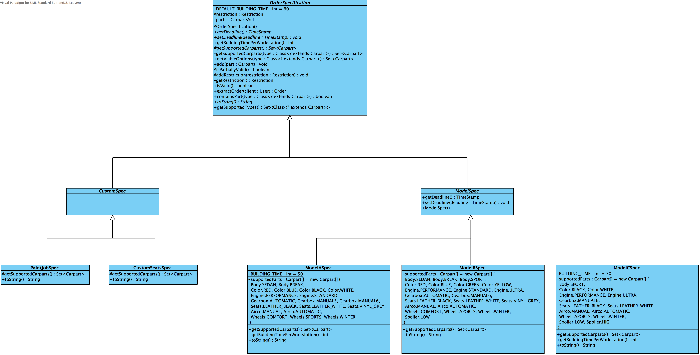
Design - OrderSpecification

Slide 11
Design - OrderSpecification
GRASP : Polymorphism
GRASP : Protected Variations
Gemeenschappelijke zaken in superklasse
Varierend gedrag per type in subklassen geimplementeerd
Eenvoudig toevoegen van nieuwe soorten specificaties

Slide 12
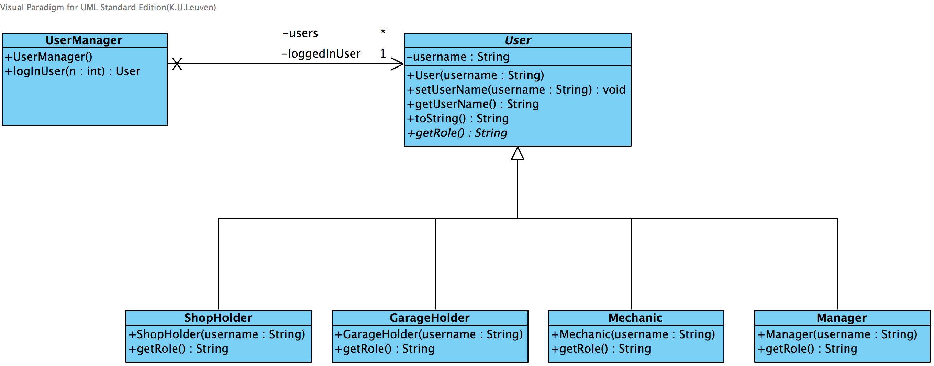
Design - Users

Slide 13
Design - Users
GRASP : Polymorphism
Nieuw type users kunnen geintroduceerd worden als een User subtype

Slide 14
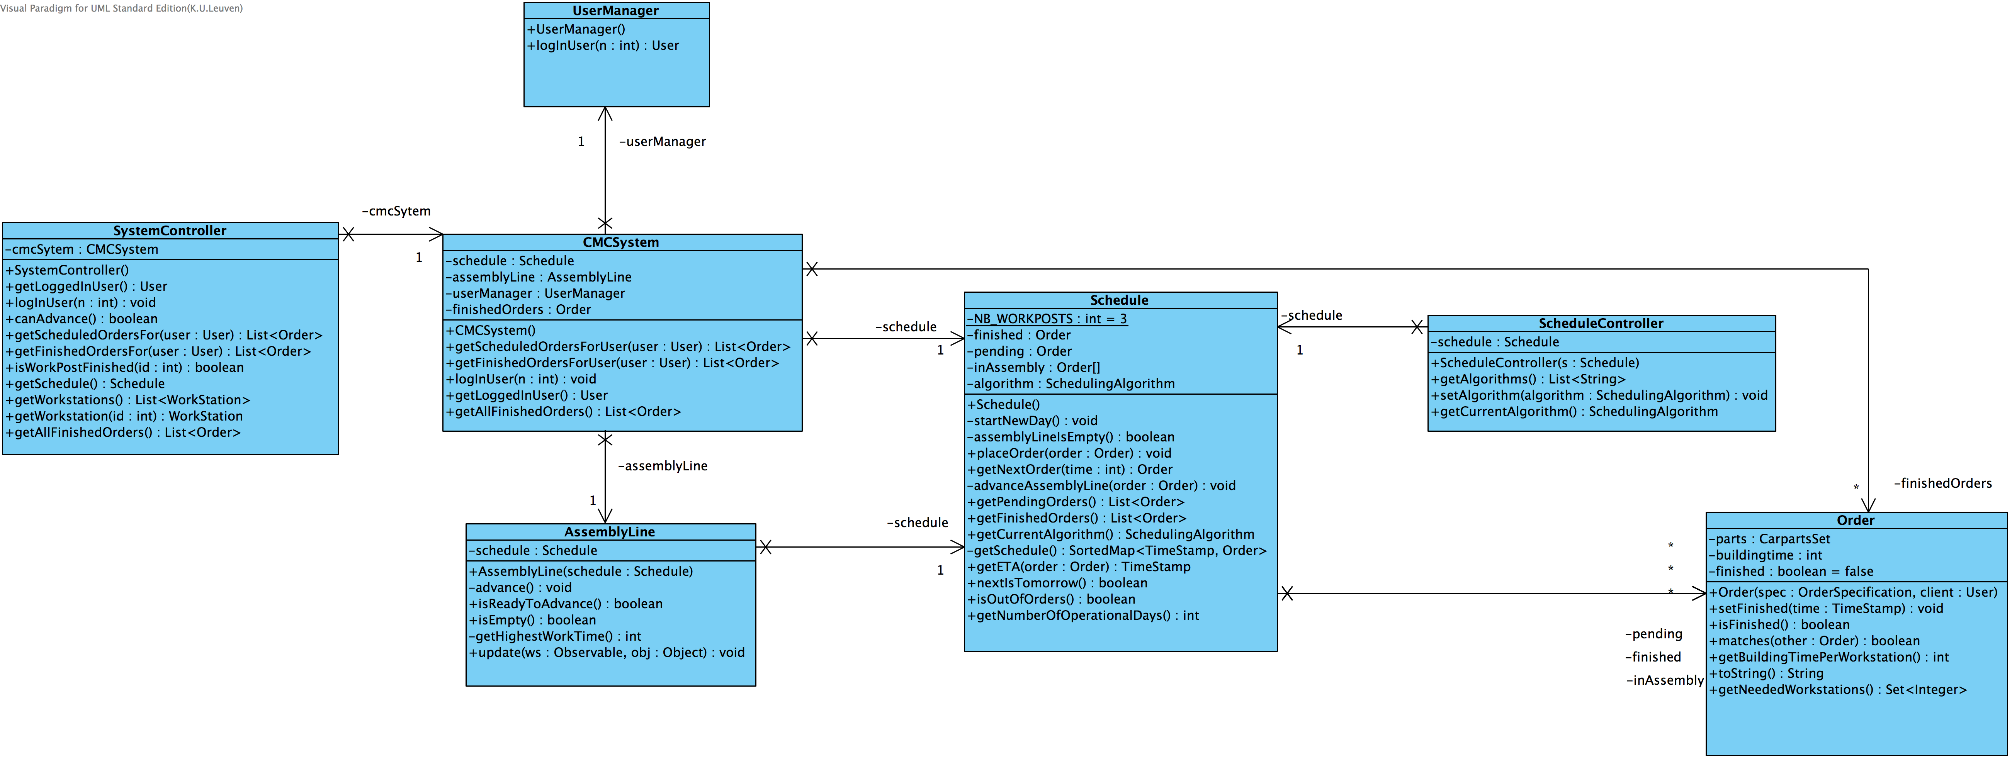
Design – CMCSystem / SystemController

Slide 15
Design – SystemController
GRASP : Controller
SystemController als ‘poort’ naar domeinlaag
View klassen bevatten UI logica en communiceren met het systeem via SystemController

Slide 16
Design - CMCSystem
GRASP : Pure Fabrication
‘Hart’ van het systeem
Komt niet overeen met een real world domain entiteit
Zorgt voor een indirectie tussen User/Schedule/AssemblyLine zaken en de Controller zaken

Slide 17
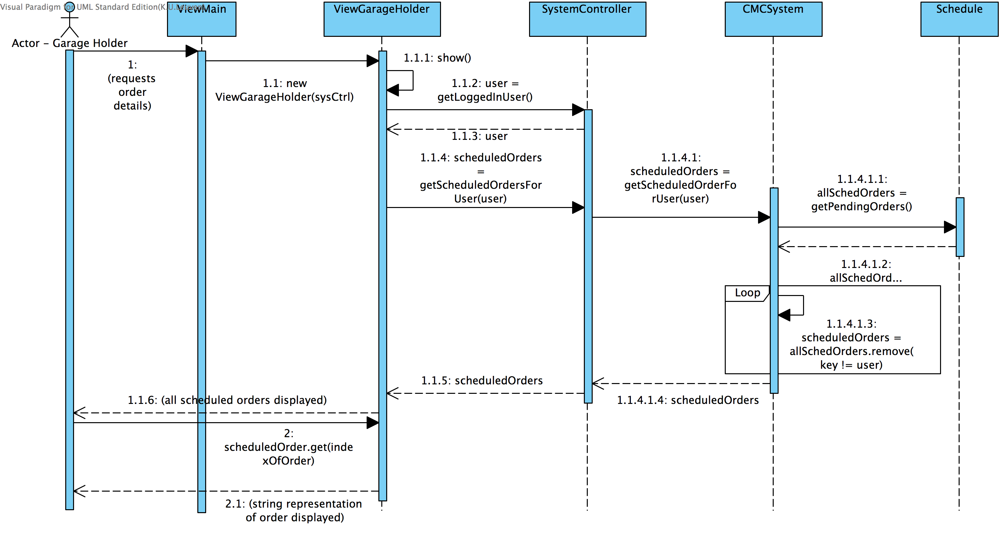
Sequence Diagrams

Slide 18
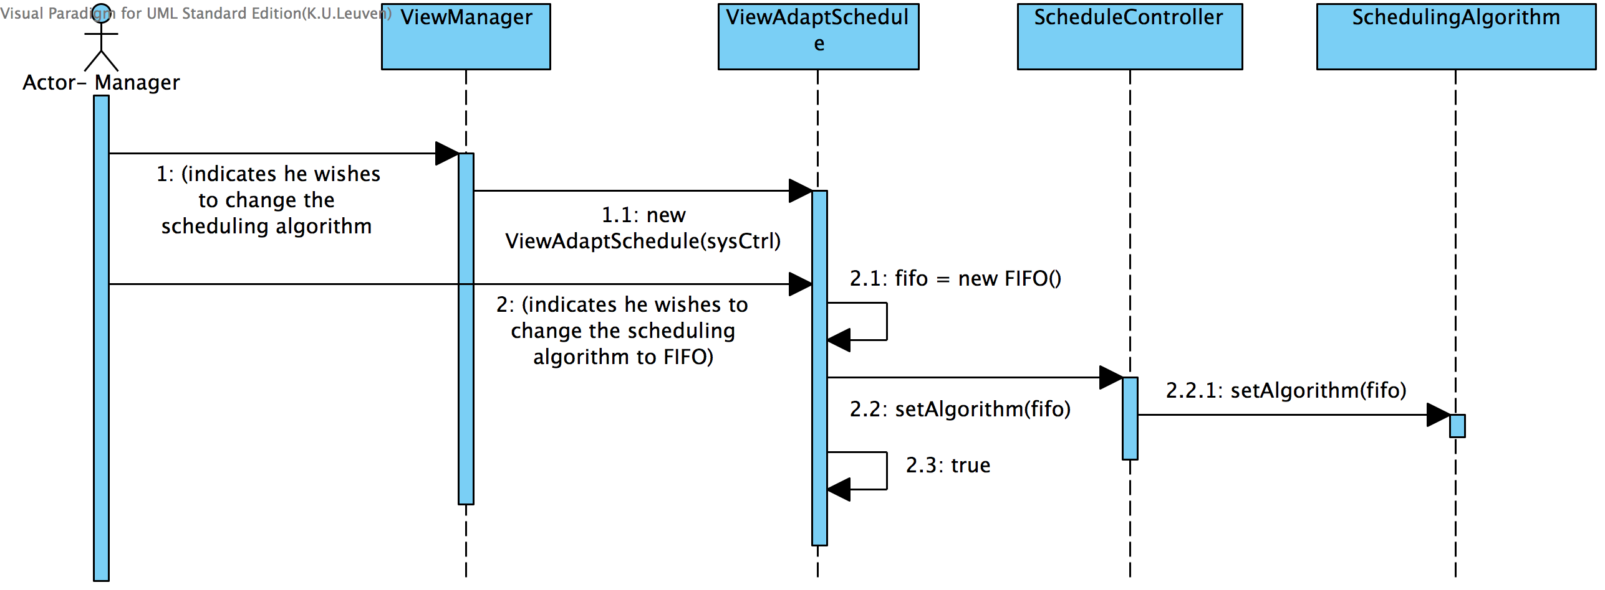
Sequence Diagrams

Slide 19
Testing
In Eclipse

